Slide 1

LOGÍSTICA | NIVEL 4° MEDIO
SEGURIDAD EN BODEGAS
MÓDULO 4
  En estos documentos se utilizarán de manera inclusiva términos como: el estudiante, el docente, el compañero u otras palabras equivalentes y sus respectivos plurales, es decir, con ellas, se hace referencia tanto a hombres como a mujeres.

Slide 2
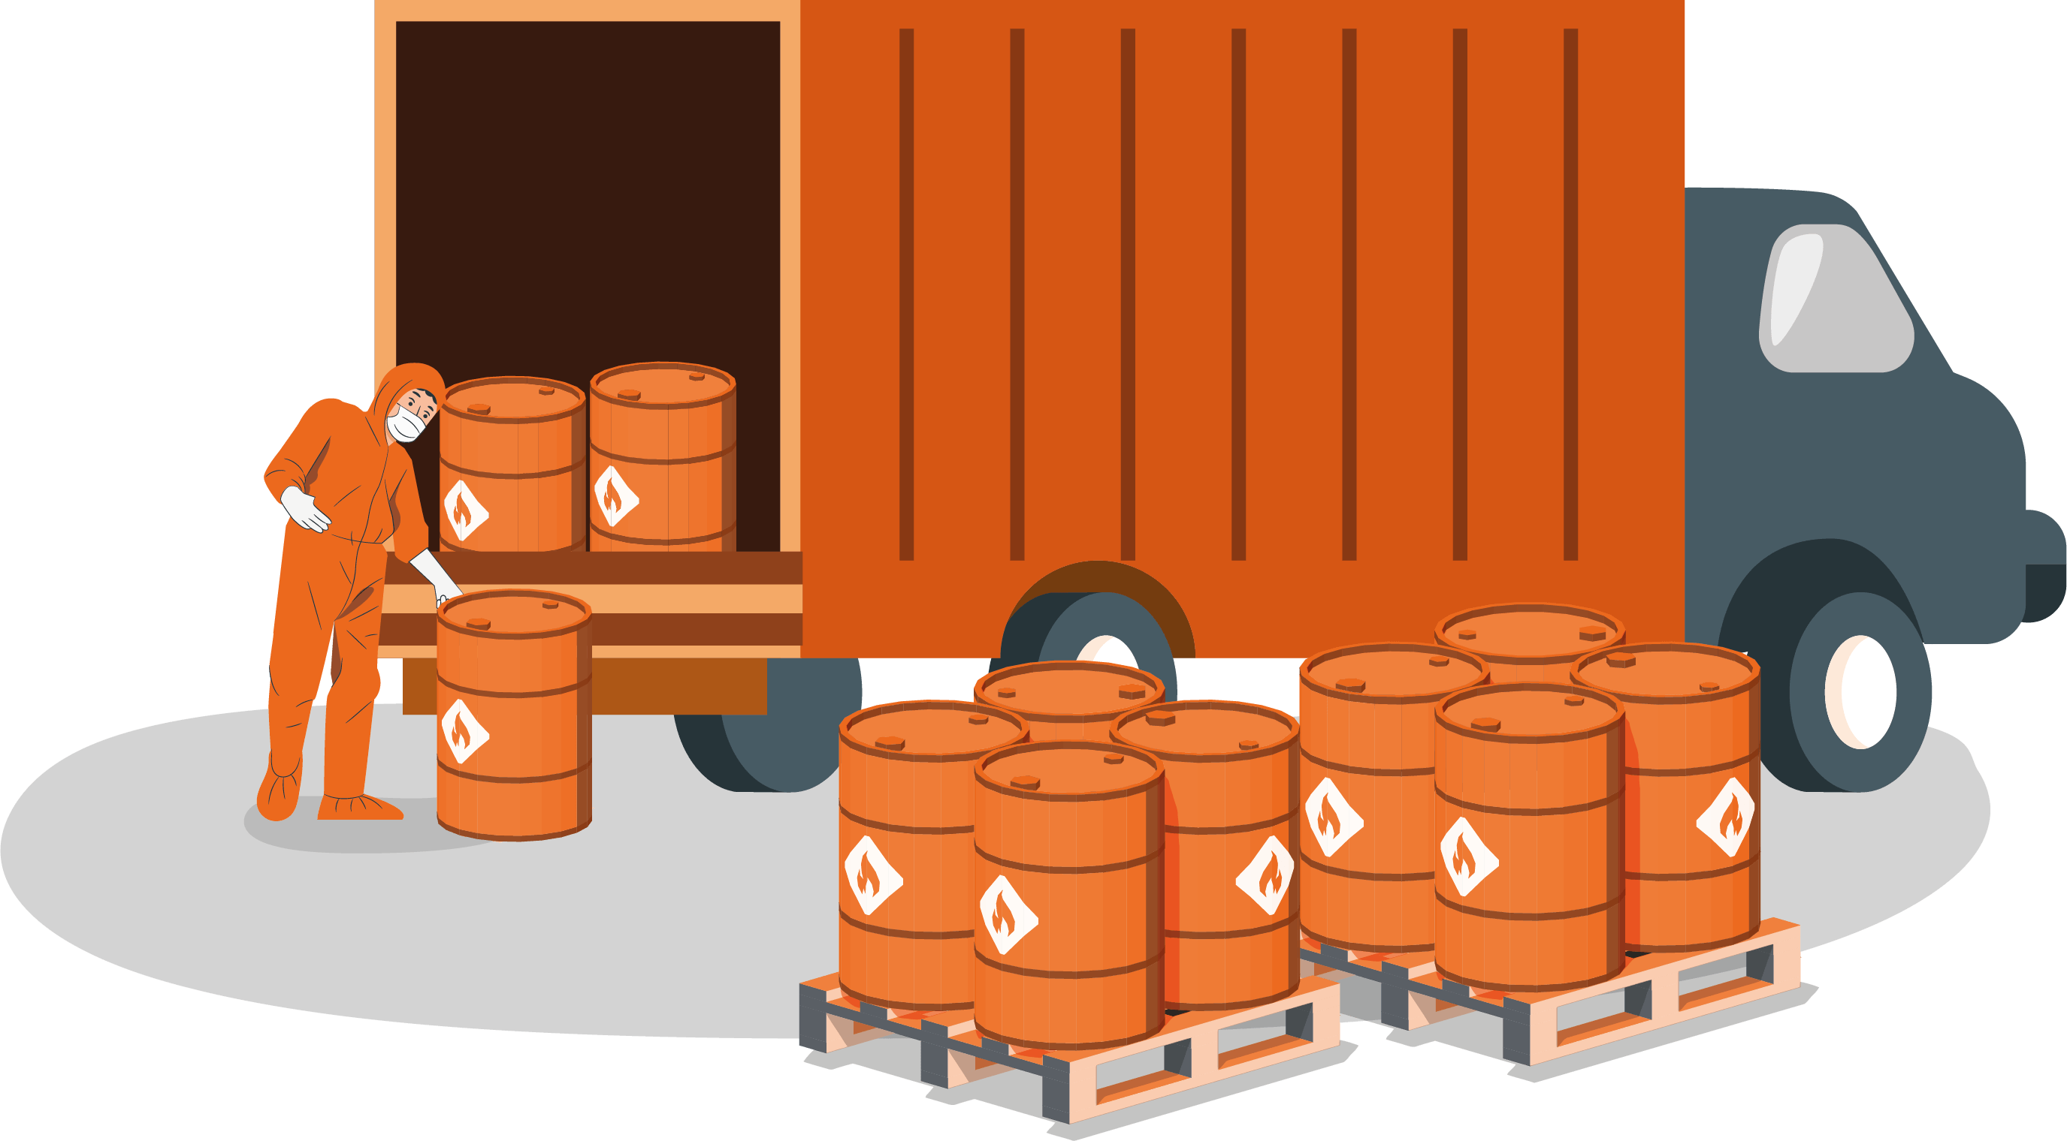
MÓDULO 4 | SEGURIDAD EN BODEGAS
ACTIVIDAD 7
TRANSPORTE DE MERCANCÍAS PELIGROSAS

Slide 3





OBJETIVO DE APRENDIZAJE
APRENDIZAJE ESPERADO
CRITERIOS DE EVALUACIÓN
OA5
Prevenir riesgos de accidentes laborales, mediante la aplicación de normas básicas de seguridad en zonas de almacenamiento y distribución y el reconocimiento de la rotulación internacional de sustancias peligrosas.
OA Genérico
B - K
2. Detecta la rotulación internacional de sustancias peligrosas que se manejan en bodega, según las normas de seguridad vigentes.
2.2 Aplica las formas de rotulación (rombos de seguridad) de productos para su almacenaje cumpliendo las normas de seguridad.

Slide 4

RECORDEMOS
¿QUÉ APRENDIMOS LA ACTIVIDAD ANTERIOR?
SUSTANCIAS PELIGROSAS:
Aprendimos a identificar las mercancías peligrosas y sus clasificaciones más importantes.
1
Revisamos las hojas de seguridad de producto y comprendimos las secciones, además de entender la relevancia de colaboración con prevención de riesgos.
2

Slide 5

ACTIVIDAD DE CONOCIMIENTOS PREVIOS
Para revisar los aprendizajes trabajados en actividad anterior, te invitamos a reunirte en equipos de trabajo de no más de 4 integrantes y responder las siguientes interrogantes, utilizando la aplicación Kahoot.
¡Muy bien!
Te invitamos a profundizar revisando
la siguiente presentación

Slide 6

7
MENÚ DE LA ACTIVIDAD
TRANSPORTE DE MERCANCÍAS PELIGROSAS
Al término de la actividad estarás en condiciones de:
1
Reconocer las exigencias específicas del DS 298 sobre transporte de mercancías peligrosas en las operaciones logísticas.
2
Identificar las especificaciones necesarias para vehículos involucrados en el transporte de estas mercancías peligrosas.

Slide 7
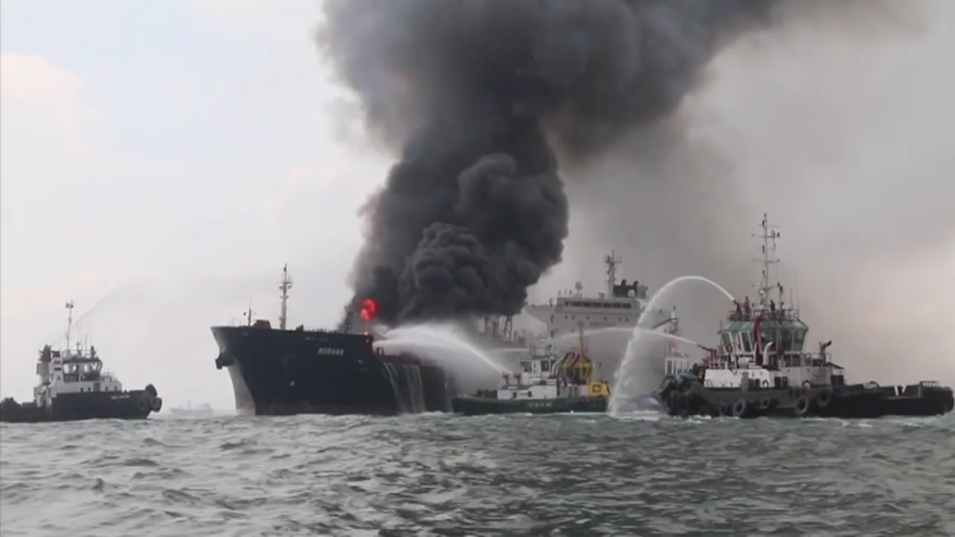
ACTIVIDAD DE MOTIVACIÓN
ANTES DE COMENZAR
Los invito a revisar el siguiente video y reflexionar en torno a las preguntas planteadas:
¿Por qué es tan importante identificar, conocer y cuidar de las operaciones logísticas de mercancías peligrosas?
¿Son solo unos requisitos más que se requieren cumplir para el transporte de dichos productos?
¿Por qué es importante dominar conocimientos, cumplir normatividades y la prevención de riesgos en este ámbito?
Enlace: https://www.youtube.com/watch?v=mAZjqjeX1ZI
¡Muy bien!

Slide 8

TRANSPORTE DE MERCANCÍAS PELIGROSAS
Como conocemos hasta el momento, una mercancía peligrosa es aquella que representa un posible daño a la salud de las personas, el medioambiente, las instalaciones de las empresas o a otras mercancías que se deban trasladar.
Riesgo químico en el transporte:
Características inherentes al químico
Embalajes / envases
Medios de transporte utilizados
Vías de circulación

Slide 9

TRANSPORTE DE MERCANCÍAS PELIGROSAS
En general para importar, exportar o trasladar este tipo de mercancías se debe tener pleno conocimiento de la legislación que rige esta actividad, en nuestro caso, es el DS 298 sobre transporte de cargas peligrosas por calles o caminos, pero veamos de qué se trata en detalle.
“Las sustancias peligrosas que se transporten en remolques o semirremolques, deberán cumplir todos los requisitos contemplados en el presente reglamento y, en particular, no podrán transportar dichas sustancias, conjuntamente en el vehículo tractor o el remolque con los siguientes bienes señalados como:
Animales.
Alimentos o medicamentos destinados al consumo humano.
Otro tipo de carga, salvo de existir compatibilidad entre los distintos productos transportados.”

Slide 10
DECRETO 298: REGLAMENTA TRANSPORTE DE CARGAS PELIGROSAS POR CALLES Y CAMINOS
Establece las condiciones, normas y procedimientos aplicables al transporte de carga, por calles y caminos, de sustancias o productos que, por sus características, sean peligrosas o representen riesgos para la salud de las personas, para la seguridad pública o el medioambiente, el decreto está distribuido con las siguientes pautas:
PRINCIPALES OBJETIVOS DS 298
Definir conceptos
Fijar criterios y exigencias
Mejorar la seguridad de las carreteras
Facilitar fiscalización
Establecer las responsabilidades de un accidente

Slide 11








DECRETO 298: REGLAMENTA TRANSPORTE DE CARGAS PELIGROSAS POR CALLES Y CAMINOS
El decreto está distribuido con las siguientes pautas:
1
2
3
4
Vehículos y su equipamiento
Carga, acondicionamiento, descarga y manipulación
Circulación y estacionamiento
Personas que participan en las operaciones de transporte
5
6
7
Obligaciones del transportista
Fiscalización
Vigencia
LOGÍSTICA | 4° Medio | Presentación

Slide 12

CARGA, ACONDICIONAMIENTO,
DESCARGA Y MANIPULACIÓN
Las sustancias peligrosas fraccionadas deberán ser acondicionadas de forma de soportar los riesgos de carga, transporte, descarga y transbordo.
El embalaje externo de estas sustancias deberá estar marcado y etiquetado de conformidad con lo establecido en la Norma Chilena Oficial NCh2190.Of93.
Será responsable del cumplimiento de las obligaciones establecidas el expedidor de la carga.
Tratándose de productos importados, el importador será responsable de cumplir con las normativas.
Está prohibido el transporte de cargas peligrosas conjuntamente con:
Animales.
Alimentos o medicamentos destinados al consumo humano.
Otro tipo de carga, salvo de existir compatibilidad entre los distintos productos transportados.
Las prohibiciones de cargamento común en el vehículo se hacen extensivas a los casos de cargas en el interior de contenedores.

Slide 13
CARGA, ACONDICIONAMIENTO,
DESCARGA Y MANIPULACIÓN
Las sustancias peligrosas fraccionadas deberán ser acondicionadas de forma de soportar los riesgos de carga, transporte, descarga y transbordo.
Cuando el cargamento comprenda sustancias peligrosas y no peligrosas compatibles entre sí, estas deberán estibarse separadamente.
Se prohíbe emplear materiales fácilmente inflamables para estibar los bultos en el interior de los vehículos.
Los bultos cuyos embalajes estén constituidos por materiales sensibles a la humedad, deberán cargarse en vehículos cerrados o en vehículos abiertos debidamente protegidos con lona impermeable o similar.

Slide 14

CARGA, ACONDICIONAMIENTO,
DESCARGA Y MANIPULACIÓN
Las sustancias peligrosas fraccionadas deberán ser acondicionadas de forma de soportar los riesgos de carga, transporte, descarga y transbordo.
Después de la descarga de un vehículo en que se haya transportado sustancias peligrosas, éste y especialmente el depósito o plataforma destinada a la carga, deberá limpiarse a la brevedad posible.
El motor del vehículo deberá estar detenido mientras se realizan las operaciones de carga y descarga.
Durante el proceso de carga y descarga el vehículo deberá encontrarse inmovilizado mediante un dispositivo que lo asegure, como cuñas u otros elementos, que eviten su desplazamiento.

Slide 15
CIRCULACIÓN Y ESTACIONAMIENTO
Los vehículos que transporten sustancias peligrosas deberán evitar el uso de vías en áreas densamente pobladas y no podrán circular por túneles cuya longitud sea superior a 500mts, cuando estos tengan una vía alternativa segura, como es el caso de Lo Prado, Zapata y Chacabuco 16.
Los vehículos que transporten sustancias peligrosas no deberán circular cerca de zonas de fuego abierto, a menos que el conductor tome previamente las precauciones para asegurarse que el vehículo puede pasar seguro por la zona, sin detenerse.
Los vehículos que transporten sustancias peligrosas solo podrán estacionarse para el descanso o alojamiento de los conductores en áreas previamente determinadas por la autoridad competente, deben evitar zonas residenciales, o con gran concentración de personas o vehículos.

Slide 16
CIRCULACIÓN Y ESTACIONAMIENTO
Todo vehículo que transporte materiales peligrosos deberá estacionarse con su freno de estacionamiento accionado.
Los vehículos destinados al transporte de sustancias peligrosas deberán portar uno o más letreros, visibles para otros usuarios de las vías, con las siguientes indicaciones:
Nombre común de la carga peligrosa.
Nombre y teléfono del destinatario de la carga.
Nombre del expedidor de la carga.
Nombre y teléfono del transportista.

Slide 17

PERSONAS QUE PARTICIPAN
EN LAS OPERACIONES DE TRANSPORTE
El transportista o su representante: antes de iniciar la operación de transporte, deberá inspeccionar el vehículo asegurándose de sus perfectas condiciones para el transporte para el cual se destina.
El conductor del vehículo: es el responsable durante el viaje, de la custodia, conservación y buen uso de los elementos. Este tiene prohibido abrir bultos con la carga peligrosa, tampoco podrá participar de la carga y descarga o transbordo, no podrá viajar acompañado de personas no autorizadas por transportista y no podrá fumar ni beber alcohol.
Todo el personal que participe en operaciones de carga, descarga y transbordo de cargas peligrosas: deberá usar vestimenta adecuada y equipo de protección personal.
Durante el transporte: el conductor del vehículo está obligado a utilizar los elementos de protección personal que corresponden.

Slide 18
OBLIGACIONES DEL TRANSPORTISTA
La Guía de despacho o Factura, que detalle él o los productos peligrosos a transportar con su respectiva clasificación y número de Naciones Unidas.
Las instrucciones escritas que se deben seguir en caso de accidente, las que se consignarán junto al nombre del producto, su clase, número de Naciones Unidas y número de teléfono de emergencia, basadas en la Hoja de datos de seguridad a que se refiere la Norma Chilena Oficial NCh2245.Of93.
Estas instrucciones deberán mantenerse en la cabina del vehículo y precisar en forma concisa.
Los productos peligrosos identificados con sus respectivas etiquetas y marcas conforme a la Norma Chilena Oficial NCh.2190.Of93.

Slide 19
OBLIGACIONES DEL TRANSPORTISTA
El transportista no deberá recibir carga de sustancias peligrosas si el expedidor no le hace entrega de las instrucciones escritas.
Si el transportista no estuviere en conocimiento del carácter peligroso de la mercancía por no haberse así consignado en la Guía de despacho o en la Factura, el expedidor será responsable de todos los perjuicios resultantes de la expedición de la misma.
El transportista no será responsable por el daño a personas o cosas que se originen en la utilización de embalajes inapropiados para el transporte de productos peligrosos.
El transportista es responsable de que el vehículo circule portando los rótulos a que se refiere la Norma Chilena Oficial NCh2190.Of93.

Slide 20
FISCALIZACIÓN Y VIGENCIA
Fiscalización
Vigencia
Modificaciones
Carabineros de Chile e Inspectores Fiscales y Municipales fiscalizarán el cumplimiento de las normas contenidas en el presente decreto.
Diario Oficial: 11.02.1995
D 235 (D.O. 19.10.1995)
D 198 (D.O. 13.11.2000)
D 230 (D.O. 06.02.2001)
D 116 (D.O. 02.02.2002)
Resolución 1707 (27.10.1995)

Slide 21



7
REVISEMOS
¿CUÁNTO APRENDIMOS?
TRANSPORTE DE MERCANCÍAS PELIGROSAS
Ahora realizaremos una actividad. Para ello, te invitamos a descargar la “Actividad 7 Cuánto Aprendimos” y seguir las instrucciones.
¡Atentos!

Slide 22
VEHÍCULOS Y SU EQUIPAMIENTO
Antigüedad máxima será de 15 años.
Con vehículos hechizos, a que se refiere el artículo 43° de la Ley N°18.920 no se podrá, por razones de seguridad, efectuar transporte de sustancias peligrosas.
Durante las operaciones de carga, transporte, descarga, transbordo y limpieza, los vehículos deberán portar los rótulos a que se refiere la Norma Chile Oficial NCh2190.Of93, los que deberán ser fácilmente visibles por personas situadas al frente, atrás o a los costados de los vehículos.

Slide 23
VEHÍCULOS Y SU EQUIPAMIENTO
Deberán tener tacógrafo u otro dispositivo electrónico que registre en el tiempo, como mínimo, la velocidad y distancia recorrida. Los registros de estos dispositivos deberán quedar en poder del empresario de transporte o transportista, a disposición del Ministerio de Transportes y Telecomunicaciones, de Carabineros de Chile, del expedidor y del destinatario, por un período de treinta (30) días, lo anterior no aplicará a vehículos motorizados destinados a la distribución domiciliaria de cilindros de gas licuado de petróleo.
Deberán contar con un sistema de radiocomunicaciones o portar un aparato de telefonía móvil celular de cobertura nacional.
Los mismos vehículos, cuando su pedo bruto vehicular sea de 3.500kg o más, deberán llevar al menos una luz de seguridad.
En el transporte de sustancias peligrosas a granel, los vehículos deberán reunir las condiciones técnicas necesarias para poder soportar, además, las operaciones de carga, descarga y transbordo, siendo el transportista responsable de tales condiciones.

Slide 24






ANTES DE COMENZAR A TRABAJAR
TOMA LAS SIGUIENTES PRECAUCIONES
Usar EPP adecuados cuando corresponda.
Utilizar cuidadosamente equipos, herramientas y artículos de escritorio.
Intentar siempre dar lo mejor de ti, buscando ser eficiente al cumplir los objetivos.
Trabajar en equipo, cuidando la integridad física y emocional de todos y todas.
Al finalizar cada actividad, ordenar y limpiar el área de trabajo, reciclando al máximo los residuos.

Slide 25

7
¡PRACTIQUEMOS!
ACTIVIDAD PRÁCTICA
TRANSPORTE DE MERCANCÍAS PELIGROSAS
Para consolidar los temas trabajados en esta actividad, reúnanse en equipos de trabajo, de no más de 4 integrantes, descarguen el archivo “Actividad práctica 7” y sigan las instrucciones.
¡Éxito!

Slide 26


ANTES DE TERMINAR:
TICKET DE SALIDA
TRANSPORTE DE MERCANCÍAS PELIGROSAS
¡No olvides contestar la Autoevaluación y entregar el Ticket de Salida!
¡Hasta la próxima!

